Slide 1
Реализация алгоритмов построения минимальной выпуклой оболочки
Выполнил студент группы ФН2-31Б Пиневич Владислав

Slide 2
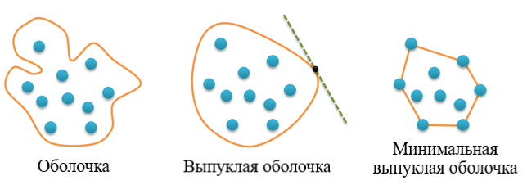
Выпуклая оболочка

Slide 3
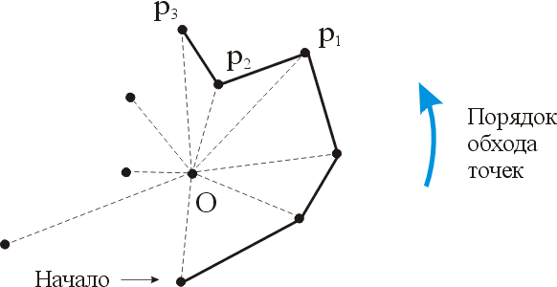
Метод перебора

Slide 4
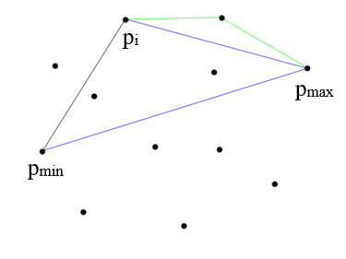
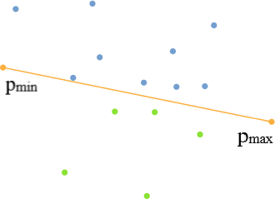
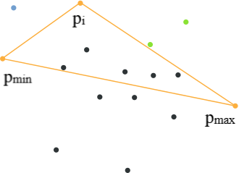
Алгоритм быстрой оболочки
1. Найдем самую левую точку p_{min} и самую правую точку p_{max.}
2. Найдем среди множества выше прямой p_{min} p_{max} точку p_{i}, наиболее отдаленную данной от прямой
3. Рекурсивно повторить шаги 1-2 для прямых p_{min} p_{i} и p_{i} p_{max}, пока есть точки выше каждой из прямых соответственно
Если таких несколько, то самую нижнюю и верхнюю соответственно

Slide 5
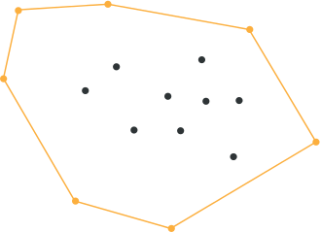
Результат работы алгоритма быстрой оболочки

Slide 6
Работа алгоритма быстрой оболочки

Slide 7
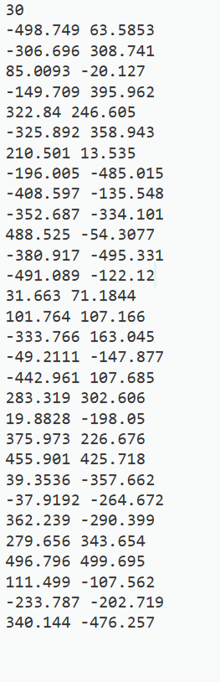
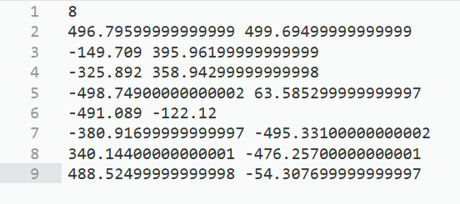
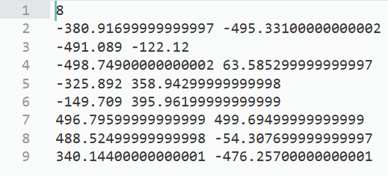
Пример работы программы на С++
Результаты
Перебор
Quickhull
Исходные данные

Slide 8
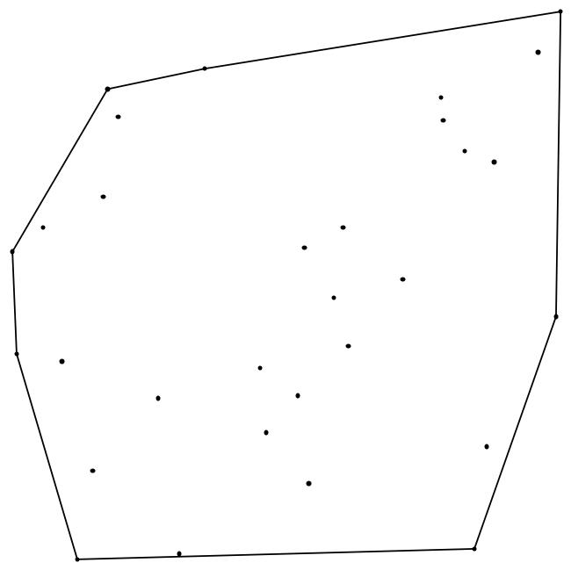

Пример работы программы в Wolfram Mathematica
Результаты
Перебор
Quickhull
Исходные данные

Slide 9
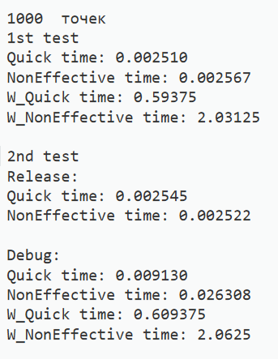
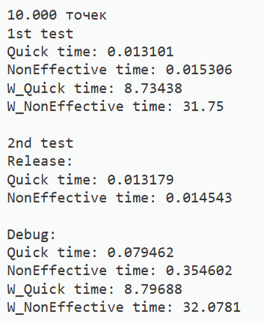
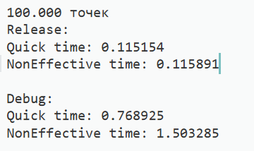
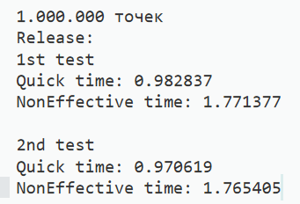
Сравнение времени исполнения в C++ и Wolfram Mathematica

